Slide 1
ระบบจัดเก็บเอกสาร
By #TeamSmokeWeed

Slide 2
Requirement
จัดเก็บเอกสารบนเซิร์ฟเวอร์ได้
สามารถจำกัดสิทธิการเข้าถึงเอกสารได้
ส่งหนังสือเวียนภายในองค์กรได้
แยกหมวดหมู่เอกสารได้
จัดเก็บเวอร์ชั่นของหนังสือฉบับนั้นๆ
สามารถแจ้งเตือน user

Slide 3
Service
อัปโหลดไฟล์พร้อมข้อมูล
ดาวน์โหลด แก้ไขรายละเอียด สิทธิ์ไฟล์
จัดการ user
แสดงผลข้อมูลของ user

Slide 4


Document Management System
USER
WEBSITE
CATEGORIES
SERVICE
USER & PERMISSION SERVICE
FILES DATABASE
USERS DATABASE

Slide 5
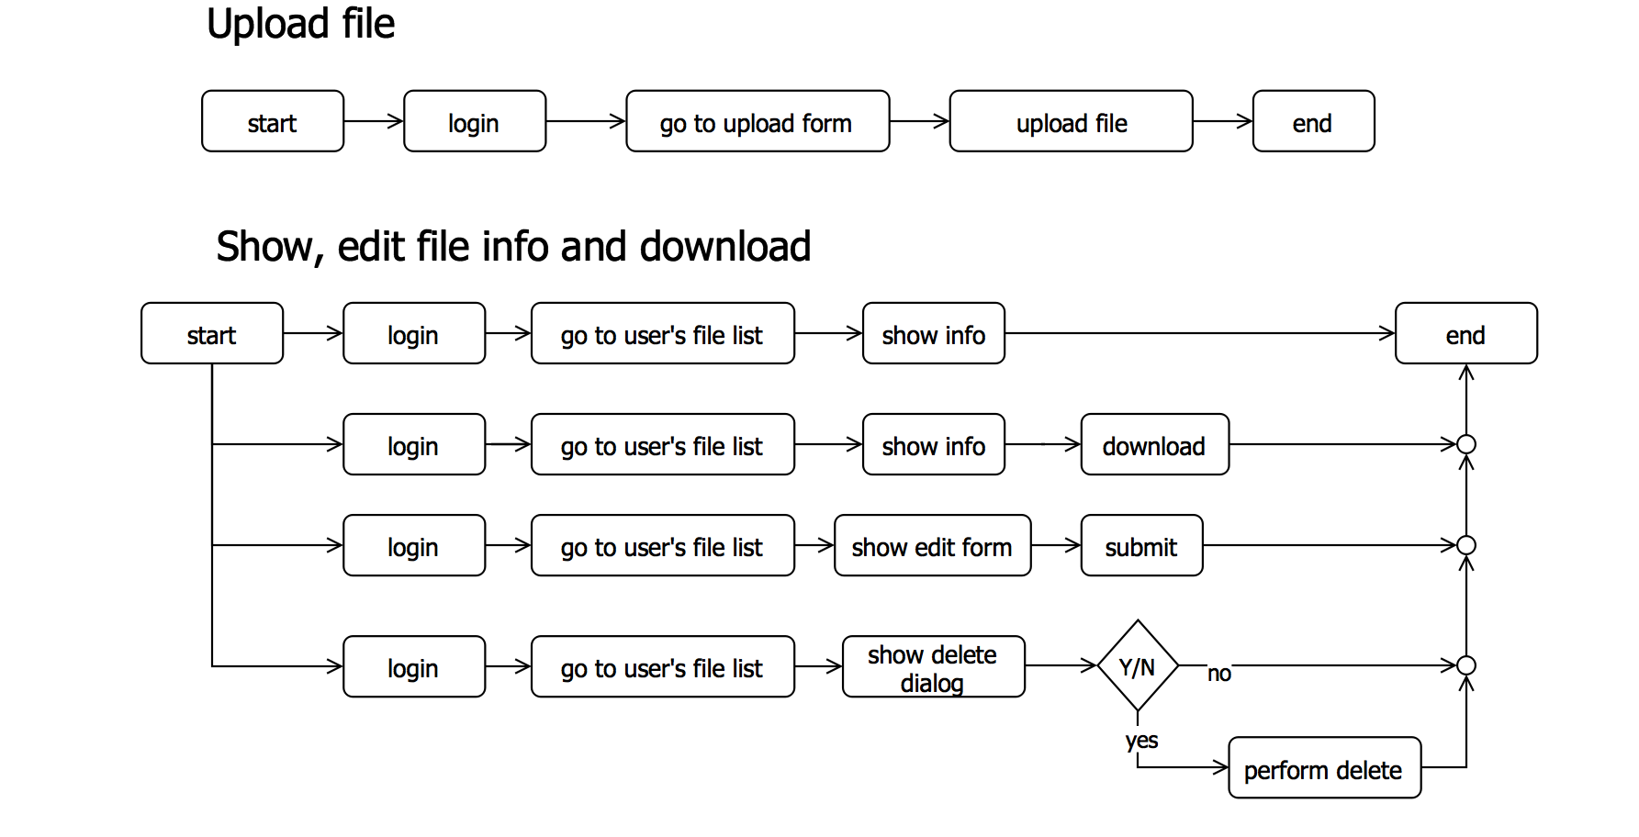
Workflow

Slide 6
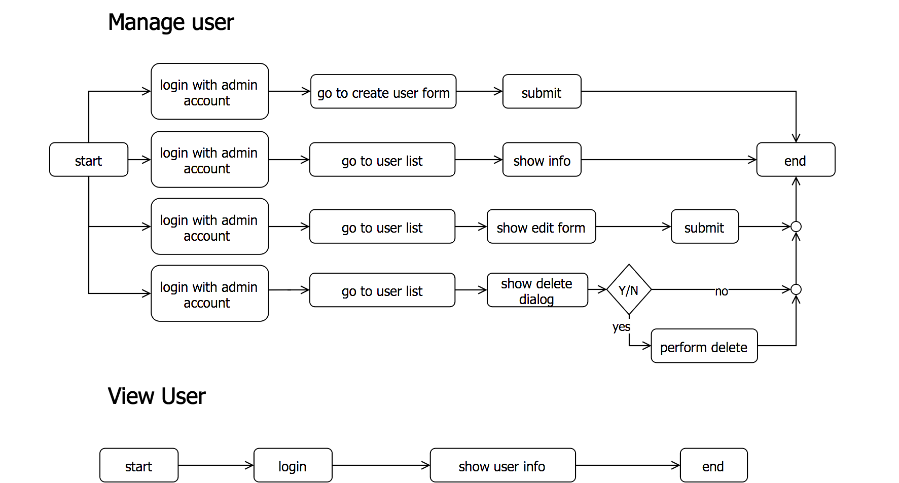

Slide 7
USER
Resource | HTTP Method | Description
/user | GET | List of users
/user/:id | GET | Get user information
/user | POST | Create new user
/user/:id | DELETE | Delete user
/user/:id | PUT | Update user

Slide 8
ADMIN
Resource | HTTP Method | Description
/admin | GET | List of admin
/admin/:id | GET | Get admin information
/admin | POST | Create new admin
/admin/:id | DELETE | Delete admin
/admin/:id | PUT | Update admin

Slide 9
UPLOADED FILES
Resource | HTTP Method | Description
/upload | GET | List of uploaded files
/upload/:id | GET | Get uploaded file information
/upload | POST | Create new uploaded file

Slide 10
FILES
Resource | HTTP Method | Description
/file | GET | List of files
/file/:id | GET | Get file information
/file | POST | Create new file

Slide 11
DEPARTMENTS
Resource | HTTP Method | Description
/department | GET | List of department
/department/:id | GET | Get department information
/department | POST | Create new department
/department/:id | DELETE | Delete department
/department/:id | PUT | Update department

Slide 12
Design the media types

Slide 13
